Slide 1

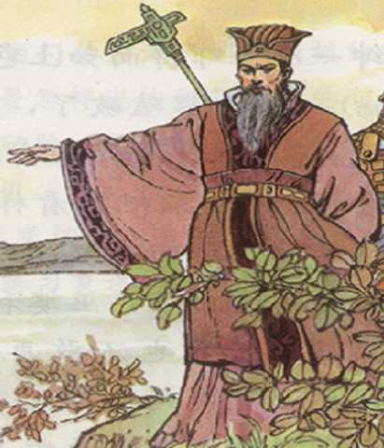
西门豹

Slide 2
西门豹：战国时期魏国人。历史上著名的政治家、军事家，曾立下赫赫战功，同时，他又是一个无神论者。在他做地方官期间，为老百姓做了许多好事……

Slide 3

绸褂 徒弟 灌 溉
淹没 官绅 逼着
旱灾 扑腾 渠 道
麻烦 跪下来 眼睁睁
求饶 催一催 提心吊胆

Slide 4
田地荒芜 人烟稀少 提心吊胆 面如土色灌溉

Slide 5
田地荒芜：
提心吊胆：
面如土色：

Slide 6

田地荒芜：
田地因无人管理而长满野草。
提心吊胆：
形容非常担心和害怕。
面如土色：
因为担惊受怕，脸上呈土黄色，没有血色。

Slide 7
自学提示：
请你认认真真地读读课文的1—9自然段，你读懂了什么？你觉得西门豹是一个怎样的人？
合作学习提示：
画出有关的句子，在小组内交流。

Slide 8
自学提示：
再读课文，西门豹向老大爷问了哪几个问题？从老大爷的回答中，西门豹了解到了什么？
合作学习提示：
把你找到的答案在小组内说一说，并完成学习单。

Slide 9
都是河伯娶媳妇给闹的。河伯是漳河的神，每年要娶一个年轻漂亮的姑娘。要不给他送去，漳河就要发大水，把田地全淹了。
闹

Slide 10
巫婆说的。地方上的官绅每年出面给河伯办喜事，硬逼着老百姓出钱。每闹一次，他们要收几百万钱；办喜事只花二三十万，多下来的就跟巫婆分了。
巫婆
官绅

Slide 11
哪家有年轻的女孩子，巫婆就带着人到哪家去选。有钱的人家花点钱儿就过去了，没钱的只好眼睁睁地看着女孩子被他们拉走。到了河伯娶媳妇那天，他们在漳河边上放一条苇席，把女孩打扮好了，让她坐在苇席上，顺着水漂去，苇席先还是浮着的，到了河中心就连女孩儿一起沉下去了。有女孩儿的人家差不多都逃到外地去了，所以人口越来越少，这地方也越来越穷了。

Slide 12
到了河伯娶媳妇那天，他们在漳河边上放一条苇席，把女孩打扮好了，让她坐在苇席上，顺着水漂去，苇席先还是浮着的，到了河中心就连女孩儿一起沉下去了。

Slide 13
任选一句说一说
我想对巫婆和官绅说：---------------------
我想对老百姓说：---------------------------
我想对女孩的亲人说：---------------------

Slide 14
没有发过。倒是夏天雨水少，年年闹旱灾。

Slide 15
河伯还真灵啊！
我也去送送新娘。

Slide 16
西门豹真聪明，他是如何摸清底细的呢？
为什么问 | 问了什么 | 目的为何 | 结 论
怎么回事
原因
是谁说的
寻找恶人
“河伯还真灵啊”
田地荒芜
人烟稀少
是哪来的
受害人
发过水吗
漳河情况

Slide 17
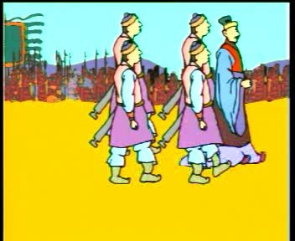


哈哈哈，有意思，西门豹要去送新娘喽！

